Slide 1
LFS——在openEuler上构建自己的系统
V1.2

Slide 2
从无到有、从0到1，从openEuler这个matrix中产生出自己全新的系统，便是这堂Linux From Scratch课带给您的惊奇！
于一步步平常的构建中发现心中的奇迹，让我们进入基于openEuler的LFS之旅！

Slide 3
学完本课程后，您将能够如庖丁解牛般熟悉整个Linux系统，为今后的Linux应用、开发或理论研究打下坚实的基础。

Slide 4
预备技能及准备
交叉编译
LFS构建过程
其他说明

Slide 5
预备技能
openEuler操作系统基本知识
C/C++语言
gcc编译基础
shell命令操作
Makfile基础用法
Patch – 如何给软件打补丁

Slide 6
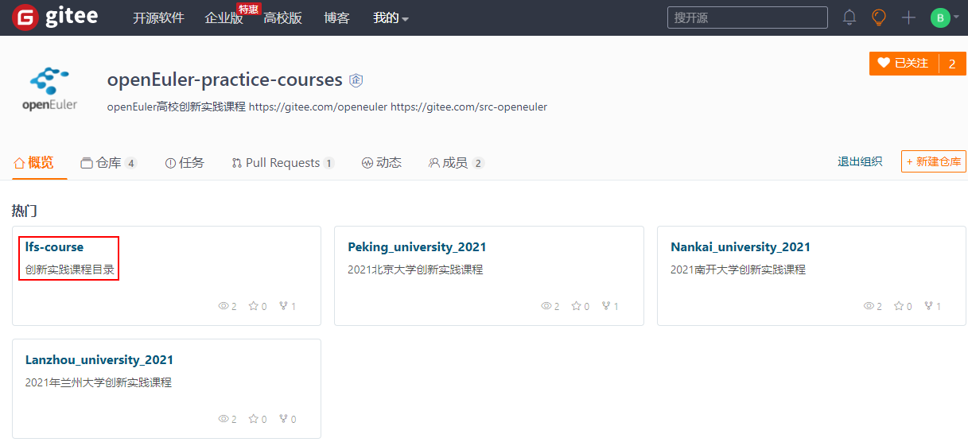
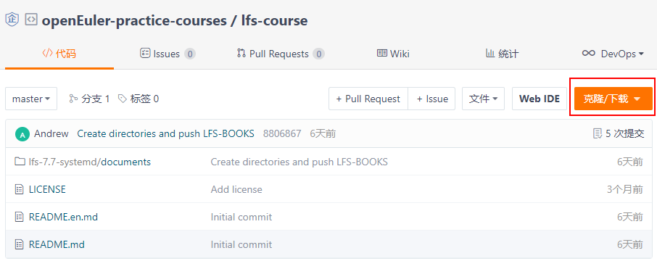
课前准备
注册gitee账号
在gitee（https://gitee.com/）上注册账号并登入（建议使用常用私人邮箱）
下载课程资料
进入openEuler创新实践课官方代码仓，下载zip包：

Slide 7
前置知识和技能
交叉编译
LFS构建过程
其他说明

Slide 8
交叉编译
LFS采用交叉编译原理构建系统：
Stage | Build | Host | Target | Action
1 | A | A | B | Build crosscompiler cc1 using ccA on machine A
2 | A | B | C | Build crosscompiler cc2 using cc1 on machine A
3 | B | C | C | Build compiler ccC using cc2 on machine B
4 | C | C | C | Rebuild and test ccC using itself on machine C
build - the machine where we build programs.
host - the machine/system where the built programs will run.
target - the machine the compiler produces code for.

Slide 9
前置知识和技能
交叉编译
LFS构建过程
其他说明

Slide 10
LFS构建过程（1）
LFS的交叉编译实现：
Stage | Build | Host | Target | Action
1 | PC | PC | LFS | Build crosscompiler cc1 using cc-pc on PC
2 | PC | LFS | LFS | Build compiler cc-lfs using cc1 on PC
3 | LFS | LFS | LFS | Rebuild and test cc-lfs using itself on LFS
build - the machine where we build programs.
host - the machine/system where the built programs will run.
target - the machine the compiler produces code for.
在上表中，“在PC上” 意味着命令在已经安装好的发行版中执行。“在LFS上” 意味着命令在chroot环境中执行。

Slide 11
LFS构建过程（2）
准备宿主虚拟机开发环境、准备构建LFS所需的包和补丁
创建lfs用户并以lfs用户编译临时工具链 -> 生成一个包含工具集的临时系统用来与宿主机分离
第一遍：用宿主机gcc编译binutils1 -> 用binutils1编译gcc1 -> 用gcc1编译glibc
第二遍：用glibc1及gcc1编译binutils2 -> 用binutils2编译gcc2 -> 用gcc2编译常用工具包
在chroot环境下以root用户构建LFS目标系统
第三遍：调整工具链路径至标准路径，用gcc2编译binutils3 -> 用binutils3编译gcc3 -> 用gcc3编译常用工具包
配置LFS目标系统
编译并安装内核
设置GRUB使新系统可引导
启动新系统

Slide 12
重要的环境变量
LFS=/mnt/lfs
LFS_TGT=$(uname -m)-lfs-linux-gnu
PATH=/tools/bin:/bin:/usr/bin

Slide 13
重要的编译三部曲配置项
configure
检测安装平台的环境信息，如是否有CC或GCC；
一般用来生成 Makefile，为下一步的编译做准备，可以通过在 configure 后加上参数来对安装进行控制：
--prefix=/tools 告诉配置脚本将编译出的程序安装到/tools 文件夹；
--target=$LFS_TGT 告诉脚本调整编译系统来编译一个目标工具，如gcc, ld;
./configure –help 察看详细的说明帮助
make
从Makefile中读取定义的指令，然后编译源文件；
make install
从Makefile中读取指令，安装目标文件到指定的位置。

Slide 14
关键的步骤
1. 以lfs用户进行第一遍编译：ssh lfs@xxx.xxx.xxx.xxx
Binutils-2.25 - 第一遍：
Binutils 软件包包括了一个链接器、汇编器和其它处理目标文件的工具：ld、as、readelf、 objdump等；
第一个编译 Binutils 软件包，因为 Glibc 和 GCC 会对可用的链接器和汇编器执行各种测试以决定启用它们自己的哪些功能。
--prefix=/tools：将编译后的工具安装在/tools目录（/tools链接到/$LFS/tools）
--target=$LFS_TGT：交叉编译后的目标工具为$(uname -m)-lfs-linux-gnu-***，
如：x86_64- lfs-linux-gnu-ld

Slide 15
关键的步骤
GCC-4.9.2 - 第一遍：
GCC 软件包是 GNU 编译器集合的一部分，其中包括 C 和 C++ 的编译器；
修改GCC 默认的动态链接器为安装在/tools 文件夹中的；
从 GCC 的 include 搜索路径中移除/usr/include；
sed -e 's@/lib\(64\)\?\(32\)\?/ld@/tools&@g' -e 's@/usr@/tools@g' $file.orig > $file
--prefix=/tools：将编译后的工具安装在/tools目录（/tools链接到/$LFS/tools）
--target=$LFS_TGT：交叉编译后的目标工具为$(uname -m)-lfs-linux-gnu-gcc
--with-local-prefix=/tools：GCC 会查找本地已安装的 include 文件的系统位；把主机位置中的 /usr/local 从 GCC 的搜索路径中排除
--with-native-system-header-dir=/tools/include：GCC 默认会在/usr/include 中查找系统头文件

Slide 16
关键的步骤
安装 Linux API 头文件
cp -rv dest/include/* /tools/include
安装 Glibc
--prefix=/tools
--host=$LFS_TGT：Glibc 的构建系统配置它自己用/tools 里面的交叉链接器和交叉编译器交叉编译自己。
Check Point 1：
readelf -l a.out | grep ': /tools‘ --> [Requesting program interpreter: /tools/lib/ld-linux.so.2]

Slide 17
关键的步骤
2. 以lfs用户进行第二遍编译
Binutils-2.25 - 第二遍：
CC=$LFS_TGT-gcc AR=$LFS_TGT-ar RANLIB=$LFS_TGT-ranlib
设置这些变量能确保编译系统使用交叉编译器和相关的工具，而不是宿主系统中已有的。
--with-lib-path=/tools/lib
在编译 Binutils 的时候指定库搜索目录，此处将/tools/lib传递到链接器。
这可以防止链接器搜索宿主系统的库目录。

Slide 18
关键的步骤
GCC-4.9.2 - 第二遍：
CC=$LFS_TGT-gcc \
CXX=$LFS_TGT-g++ \
AR=$LFS_TGT-ar \
RANLIB=$LFS_TGT-ranlib
Check Point 2：
readelf -l a.out | grep ': /tools‘ --> [Requesting program interpreter: /tools/lib/ld-linux.so.2]
用交叉编译工具链编译常用工具集，安装在/tools目录
Tcl、bash、bzip2、tar……

Slide 19
关键的步骤
3. 准备内核文件系统并在chroot环境以root用户进行第三遍编译
ssh root@xxx.xxx.xxx.xxx
sh chroot-lfs.sh #如果中途关机或者退出，再次进入需执行此脚本（重要）
$chroot "$LFS" /tools/bin/env –i
Linux API 头文件的安装
$ cp -rv dest/include/* /usr/include
安装 Glibc
$ --prefix=/usr

Slide 20
关键的步骤
调整工具链
修改 GCC 参数文件，让它指向新的动态连接器。删除所有路径中的“/tools”；
Check Point 3：
1> readelf -l a.out | grep ': /lib‘ --> [Requesting program interpreter: /lib/ld-linux.so.2]
2> 确认新的链接器已经在使用正确的搜索路径:
grep 'SEARCH.*/usr/lib' dummy.log |sed 's|; |\n|g‘ --> SEARCH_DIR("/usr/lib")
Binutils-2.25 - 第三遍：
../binutils-2.25/configure --prefix=/usr
make tooldir=/usr
make tooldir=/usr install

Slide 21
关键的步骤
GCC-4.9.2 - 第三遍：
../gcc-4.9.2/configure --prefix=/usr
ln -sv gcc /usr/bin/cc
Check Point 4：
1> readelf -l a.out | grep ': /lib‘ --> [Requesting program interpreter: /lib/ld-linux.so.2]
2>验证编译器能搜索正确的头文件：grep -B4 '^ /usr/include' dummy.log 输出：
#include <...> search starts here:
/usr/lib/gcc/i686-pc-linux-gnu/4.9.2/include
/usr/local/include
/usr/lib/gcc/i686-pc-linux-gnu/4.9.2/include-fixed
/usr/include

Slide 22
关键的步骤
在chroot环境用工具链编译常用工具集，安装在根目录
./configure --prefix=/usr
mv -v /usr/bin/pidof /bin
从这个阶段开始，中途退出需用chroot-lfs-2.sh脚本重新进入。
系统配置
让LFS系统可引导：编译kernel、配置GRUB
重启系统 大工告成

Slide 23
前置知识和技能
交叉编译
LFS构建过程
其他说明

Slide 24
为什么选中LFS7.7-systemd
该版本的gcc版本不是太高（gcc-4.9.2），便于对gcc感兴趣的人研究学习
从源码研究和学习systemd

Slide 25
注意事项
gcc-4.9.2编译问题
虚拟机的硬盘类型和内核编译
SCSI
SATA

Slide 26
如何让构建速度更快？
如何配置新系统的网络？
如何将新系统分享给他人？

Slide 27
openEuler官网：https://openeuler.org/
LFS官网： https://www.linuxfromscratch.org/lfs/

Slide 28
《精通Linux（第2版）》，Brian Ward著，姜楠、袁志鹏译
《openEuler操作系统》，由任炬教授和中国工程院院士张尧学主编，清华大学出版社出版

